Slide 1
SÓNG NHIỆT: Chúng là gì & Tại Sao Chúng Lại Thay Đối?
BÀI 1

Slide 2
MỤC TIÊU
Để hiểu tại sao Trái Đất đang nóng lên
Để xác định sóng nhiệt
Để hiểu sự nóng lên ảnh hưởng đến sóng nhiệt như thế nào

Slide 3
TRÒ CHUYỆN
BẮT ĐẦU
Bạn nghĩ nguyên nhân gây tử vong hàng đầu liên quan đến thời tiết ở Mỹ là gì?

Slide 4
NGUYÊN NHÂN GÂY CHẾT LIÊN QUAN ĐẾN THỜI TIẾT HÀNG ĐẦU Ở MỸ
Tính trung bình trong hơn 30 năm (1993-2022), đây là những nguyên nhân gây tử vong hàng đầu liên quan đến thời tiết ở Hoa Kỳ:
Nhiệt
Lụt
Lốc xoáy
Bão
Lạnh lẽo
Làm sáng
Mùa đông

Slide 5
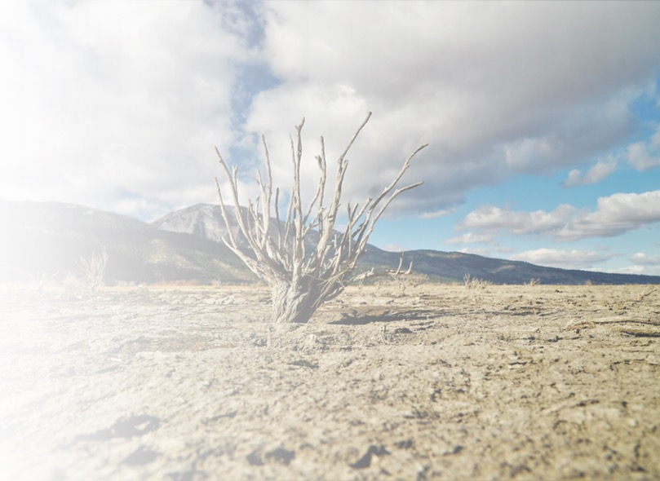
TRÁI ĐẤT HẤP DẪN HƠN
Sự nóng lên toàn cầu là sự nóng lên lâu dài của bề mặt Trái đất kể từ thời kỳ tiền công nghiệp (1850-1900).
Kể từ đó, nhiệt độ trung bình hàng năm đã tăng ~0,14°F mỗi thập kỷ (hoặc tổng cộng ~2°F).
Vào cuối thế kỷ này, nhiệt độ trung bình hàng năm dự kiến ​​sẽ tăng hơn nữa, khoảng ~4-6°F (hoặc có thể lên
tới ~7-9°F).
Để so sánh, khoảng 20,000 năm trước ở đỉnh điểm của kỷ băng hà cuối cùng, nhiệt độ toàn cầu lạnh hơn ~10°F so với hiện nay.

Slide 6
TẠI SAO TRÁI ĐẤT NÓNG HƠN?
Hiệu ứng nhà kính là một quá trình xảy ra khi khí trong bầu khí quyển của Trái đất hấp thụ nhiệt từ mặt trời.
Ví dụ về “khí nhà kính” bao gồm carbon dioxide, metan, nitơ oxit và khí flo.
Càng nhiều khí nhà kính, nhiệt bị giữ lại càng nhiều, Trái đất càng trở nên ấm hơn.

Slide 7
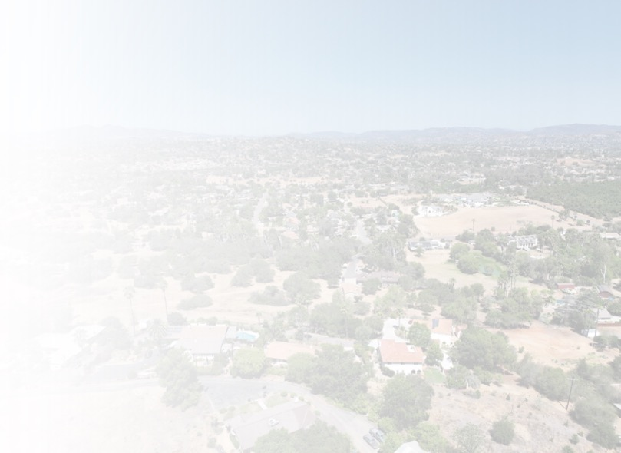
SÓNG NHIỆT
Một đợt nắng nóng là một giai đoạn thời tiết nóng bất thường thường kéo dài hơn hai ngày.
Sự nóng lên toàn cầu làm tăng tần suất, thời gian và cường độ của các đợt nắng nóng, đồng thời có thể khiến chúng trở nên ẩm ướt và nóng hơn vào ban đêm.
Sóng nhiệt có thể có tác động lớn đến sức khỏe con người. Năm 2006, một đợt nắng nóng chưa từng có ở California đã dẫn đến:
— ~5.594 lượt khám tại khoa cấp cứu quá mức dọc theo Bờ biển phía Nam (bao gồm cả Quận San Diego ven biển)
— ~861 lượt khám tại khoa cấp cứu quá mức ở Nam Sa mạc (bao gồm cả Hạt San Diego trong đất liền)

Slide 8
TRÒ CHUYỆN
BẮT ĐẦU
Bạn đã trải qua một đợt nắng nóng ở Quận San Diego chưa? Nếu vậy, kinh nghiệm của bạn như thế nào?

Slide 9
QUẬN SAN DIEGO HẤP DẪN HƠN
Nhiệt độ ở Quận San Diego đang tăng lên và dự kiến ​​sẽ tiếp tục tăng.
Trong lịch sử, ngày nóng nhất trung bình mỗi năm là:
— Bờ biển: 90-100°F
— Nội địa: 105-115°F
Vào cuối thế kỷ, số ngày nóng nhất trung bình trong năm có thể tăng lên:
— Bờ biển: 100-110°F
— Nội địa: 110-125°F

Slide 10
SÓNG NHIỆT TRONG
QUẬN SAN DIEGO
Khi khí hậu ấm lên, các đợt nắng nóng ở Quận San Diego đã và sẽ tiếp tục trở thành:
Thường xuyên hơn
Dữ dội hơn
Thời lượng dài hơn
Ẩm hơn
Ấm áp hơn vào ban đêm

Slide 11
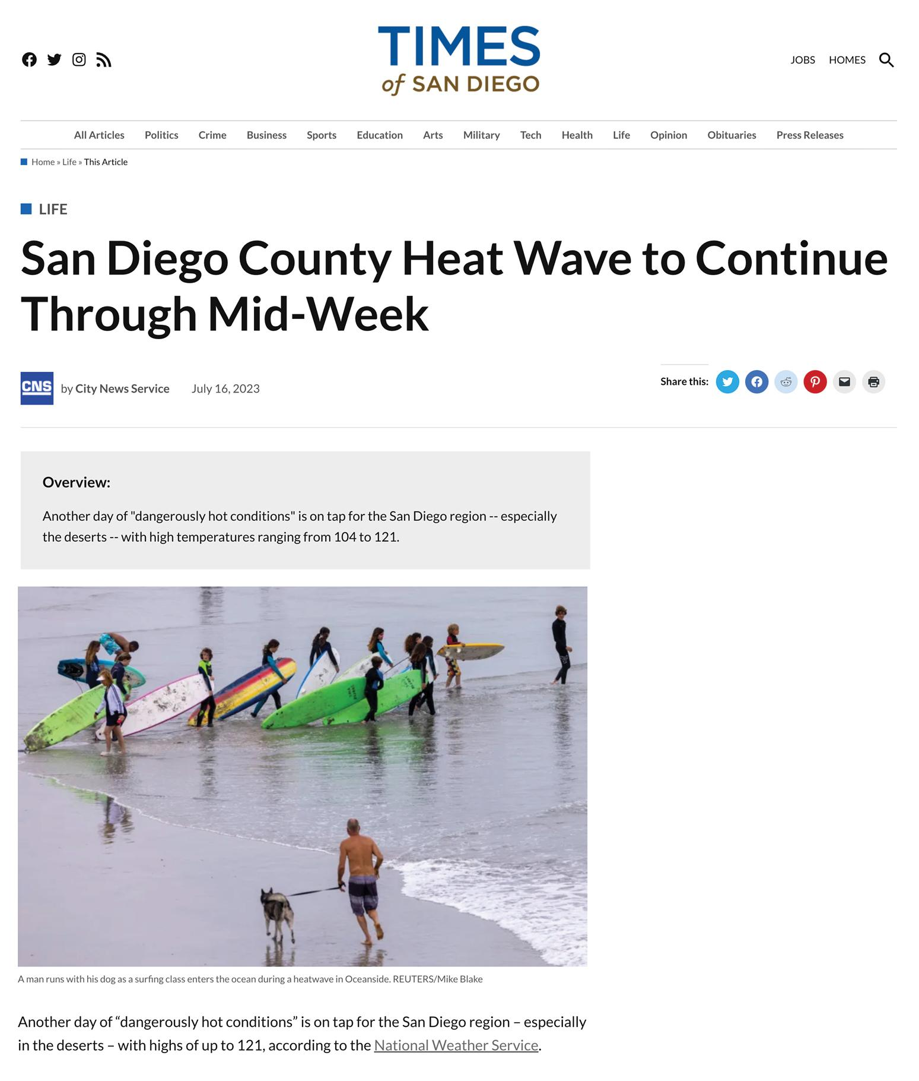
TẦN SỐ TĂNG & CƯỜNG ĐỘ
Trong một ví dụ về cường độ gia tăng, một đợt nắng nóng vào tháng 7 năm 2023 ở Tây Nam Hoa Kỳ đã đẩy nhiệt độ ở Hạt San Diego lên mức 104-121.

Slide 12
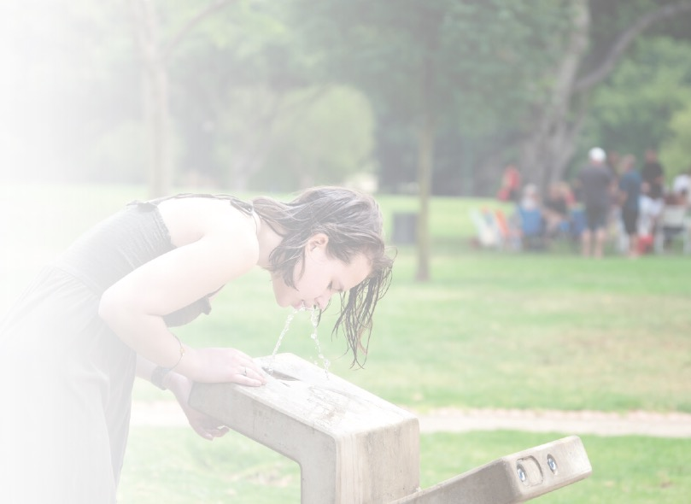
ĐỘ ẨM TĂNG
Độ ẩm tương đối (Relative Humidity - RH) là lượng ẩm trong không khí so với lượng ẩm tối đa có thể tồn tại trong không khí ở một nhiệt độ nhất định.
Sự kết hợp giữa nhiệt độ cao và RH cao có thể làm cho không khí nóng hơn RẤT NHIỀU, ví dụ:
— Vào một ngày 100°F với 40% RH, nhiệt độ có thể giống như 110°F
— Vào một ngày 105°F với 40% RH, nhiệt độ có thể giống như 115°F
Vì vậy, điều đặc biệt quan trọng là phải cẩn thận khi trời vừa nóng vừa ẩm.

Slide 13
NHIỆT ĐỘ BAN ĐÊM ẤM HƠN
Nhiệt độ ban ngày cao nhất ở Quận San Diego thường xảy ra trong thời gian:
— Bờ biển: Tháng 6 -10
— Nội địa: Tháng 5-10
Nhiệt độ ban đêm cao nhất ở Quận San Diego thường xảy ra trong thời gian:
— Bờ biển: Tháng 7-9
— Nội địa: Tháng 7-9
Giảm làm mát vào ban đêm có thể khiến cơ thể khó hạ nhiệt hơn. Nó cũng có thể làm gián đoạn giấc ngủ, giấc ngủ đóng vai trò quan trọng trong việc phục hồi và duy trì cơ thể.

Slide 14
TÓM TẮT
Nhiệt độ trung bình năm tăng
Khi khí hậu ấm lên, các đợt nắng nóng ở Quận San Diego đã và sẽ tiếp tục trở thành:
— Thường xuyên hơn
— Dữ dội hơn
— Thời lượng dài hơn
— Ẩm hơn
— Ấm hơn vào ban đêm
Nhiệt độ là một vấn đề nghiêm trọng
— nó là nguyên nhân gây tử vong #1 liên quan đến thời tiết ở Hoa Kỳ

Slide 15
VĂN BẢN CỦA BẠN TẠI ĐÂY
Văn bản của bạn ở đây ...

Slide 16
VĂN BẢN CỦA BẠN TẠI ĐÂY
Văn bản của bạn ở đây ...

Slide 17
VĂN BẢN CỦA BẠN TẠI ĐÂY
Văn bản của bạn ở đây ...

